Slide 1
11-сынып
Химия
Карбонильді қосылыстардың құрылысы және номенклатурасы
Мұғалім:
Әбеу Нұргелді

Slide 2
Сабақ мақсаттары:
Альдегидтер мен кетондардың функциональды топтарының құрылысын білу;
Альдегидтер мен кетондардың құрылымдық формулаларын құрастыру және оларды Теориялық және қолданбалы химияның халықаралық одағы (IUPAC) бойынша атау.

Slide 3
Карбонилді қосылыстардың құрылысы
Молекуласында оксо- немесе карбонил тобы бар қосылыстар альдегидтер және кетондар деп аталады.
Егер карбонил тобы бір радикалмен және сутекпен байланысса, ондай қосылыстарды альдегидтер деп атайды. Альдегидтердің жалпы формуласы:
Ескерту: құмырысқа альдегидінде (формальдегид) карбонил тобы екі сутекпен байланысқан.

Slide 4
Карбонилді қосылыстардың құрылысы
Карбонил тобы екі бірдей немесе әр түрлі радикалдармен байланысқан қосылыстарды кетондар деп атайды. Олардың жалпы формуласы:
Карбонил тобы байланысқан радикалдардың өзгешеліктеріне қарай альдегидтер мен кетондар қаныққан, қанықпаған, цикілді және ароматты болып бөлінеді.

Slide 5
Карбонилді қосылыстардың байланыс ерекшелігі
Карбонил тобындағы көміртек атомы ${sp}^{2}$ гибридтенеді. 3 $σ$ байланыс бір жазықтықта жатады. Көміртек атомының гибридтенбеген 2p орбитальі жазықтыққа 90$°$ бұрыш жасап перпендикулияр орналасады, ол оттегінің 2p орбитальімен жазықтықтың екі жағынан бүйірлері арқылы қиылысып, әлсіз $π$ байланыс түзеді.
Оттегі атомының электртерістілігі көміртек атомынан үлкен болғандықтан, байланыстың полярлылығы оттек атомына бағытталады.

Slide 6
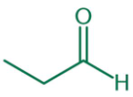
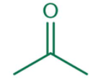
Карбонилді қосылыстардың формулалары
Карбонильді қосылыстар | Альдегид | Кетон
Молекулалық формуласы | $$C_{3}H_{6}O$$ Ескерту: формальдегидтің молекулалық формуласы CHO түрінде жазылу керек. Егер, COH түрінде жазылса спирттерге жатады.
Құрылыс формуласы | $C_{2}H_{5}CHO$ немесе | ${CH}_{3}CO{CH}_{3}$ немесе
Дисплей формуласы
Склед формуласы

Slide 7
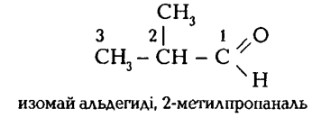
Қаныққан карбонилді қосылыстардың номенклатурасы мен изомериясы
Тривиальды номенклатура бойынша альдегидтер өздері тотыққанда түзілетін қышқылдардың атымен аталады. Мысалы,
Жүйелік номенклатура бойынша қаныққан көмірсутектердің атына –аль деген қосымша қосылып аталады. Нөмірлеуді альдегид тобынан бастайды. Мысалы,

Slide 8
Қаныққан карбонилді қосылыстардың номенклатурасы мен изомериясы
Кетондарды атау үшін рационалдық және жүйелік номенклатура қолданады. Рационалдық номенклатура бойынша алдымен карбонил тобымен байланысқан радикалды атайды, содан кейін «кетон» деген сөзді қосады. Жүйелік номенклатура бойынша қаныққан көмірсутектің атына –он деген жалғау қосып, карбонилдегі оттекпен байланысқан көміртек атомының орнын көрсетіп айтады. Нөмірлеу карбонил тобына жақын жақтан басталады. Мысалы,

Slide 9
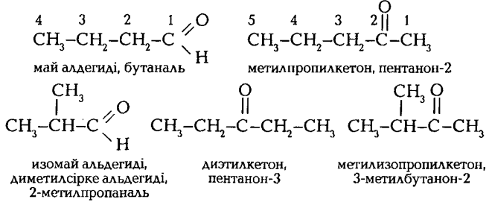
Қаныққан карбонилді қосылыстардың номенклатурасы мен изомериясы
Альдегидтердің изомериясын көмірсутек радикалдарының құрылымы анықтаса, кетондардың изомериясын көмірсутек радикалдарының құрылымы және карбонил тобының орыны анықтайды. Мысалы,

Slide 10
Қанықпаған карбонилді қосылыстар
Егер карбонил тобы қанықпаған радикалдармен байланысса, онда мұндай альдегидтер мен кетондарды қанықпаған деп атайды. Сонымен қатар қос байланыс карбонил тобымен қатар болуыда мүмкін. Мысалы,
Немесе арасында бір немесе бірнеше метил топтары болып, қашық орналасуы мүмкін Мысалы,

Slide 11
Қанықпаған карбонилді қосылыстар
Қанықпаған карбонилді қосылыстардың маңызды өкілдері қосарланған альдегидтер мен кетондар болып табылады. Оларға акролеин және кротон қанықпаған альдегидтері, сонымен бірге қанықпаған кетондардан метилвинилкетон жатады.

Slide 12
Ароматты карбонилді қосылыстар
Егер альдегидтік тобы бензол сақинасымен немесе бүйір тізбектегі көміртек атомымен байланысса, ондай қосылыстар ароматты альдегидтер деп аталады. Бірінші топтағы альдегидтерге бензой альдегиді (бензальдегид), ал екінші топқа фенилсіркеальдегиді (фенилацетальдегид) жатады.

Slide 13
Екі бензол сақинасы карбонил тобымен байланысса ароматты кетондар, ал бір радикал ароматты, екінші радикал алифатты болса майлы ароматты кетондар деп аталады.

Slide 14
Карбонилді қосылыстарды атау жаттығулары
Гексаналь
5-метилгексаналь
3-фенилпропональ
Циклогексанкарбальдегид

Slide 15
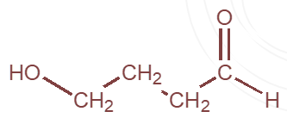
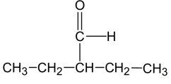
Карбонилді қосылыстарды атау жаттығулары
Бензолкарбальдегид/бензальдегид
4-гидроксобутаналь
2-метилбутаналь
Бутаналь

Slide 16
Карбонилді қосылыстарды атау жаттығулары
Петанон-2 немесе
метилпропилкетон
4-этилгексанон-3
Диэтилкетон
3-изопропилциклопентанон

Slide 17
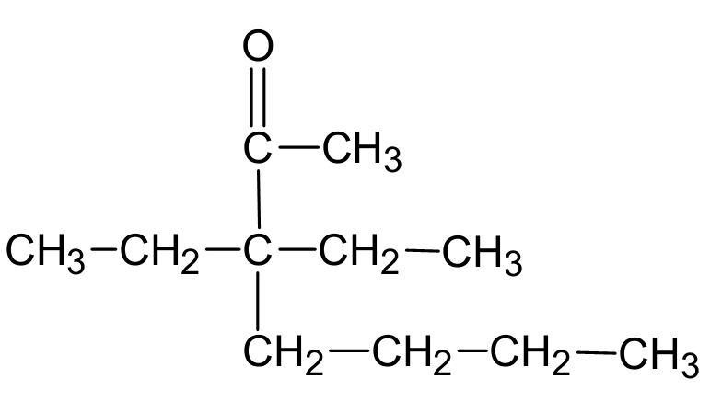
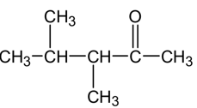
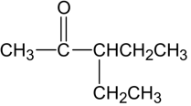
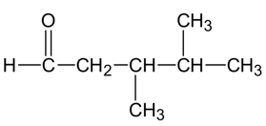
Карбонилді қосылыстарды атау жаттығулары
3,3-диметилгептанон-2
3,4-диметилпентанон-2
3,4-диметилпентаналь
3-этилпентанон-2

Slide 18
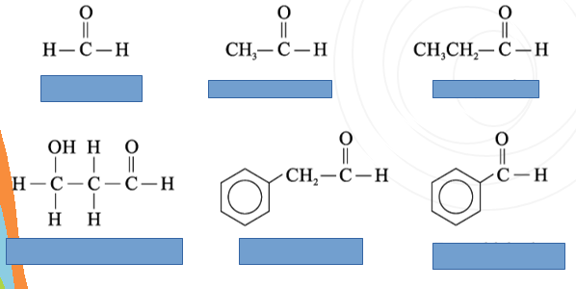
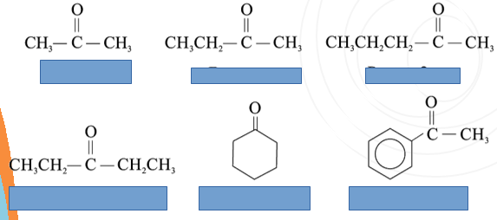
Карбонилді қосылыстарды атау жаттығулары

Slide 19
Сабақ аяқталды!
Келесі жүздескенше!

